Slide 1

第2章
类与对象

Slide 2

主要内容
2.1 概述
2.2 类的声明与对象的定义
2.3 类的成员
2.4 数据成员和函数成员的引用
2.5 举例
2.6 类的封装和信息隐藏

Slide 3
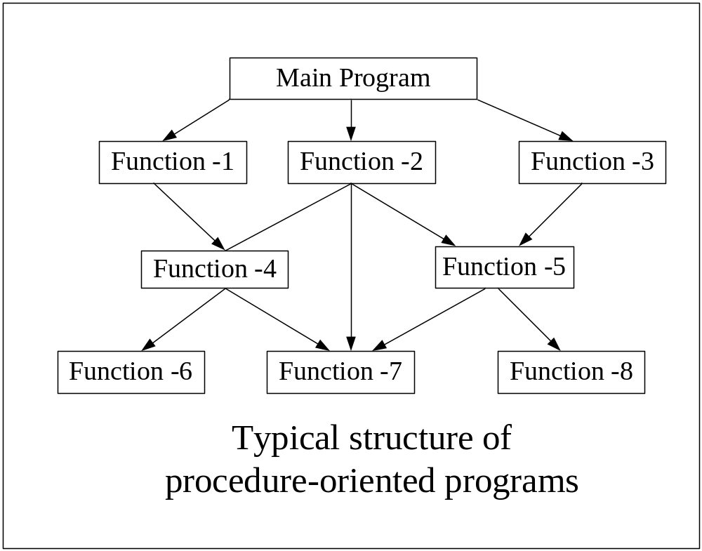

Slide 4
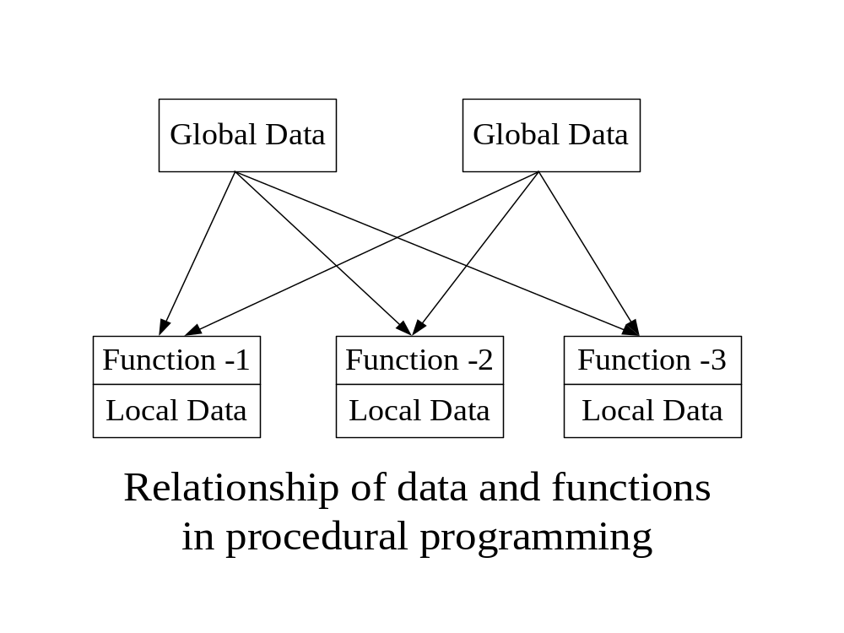

Slide 5
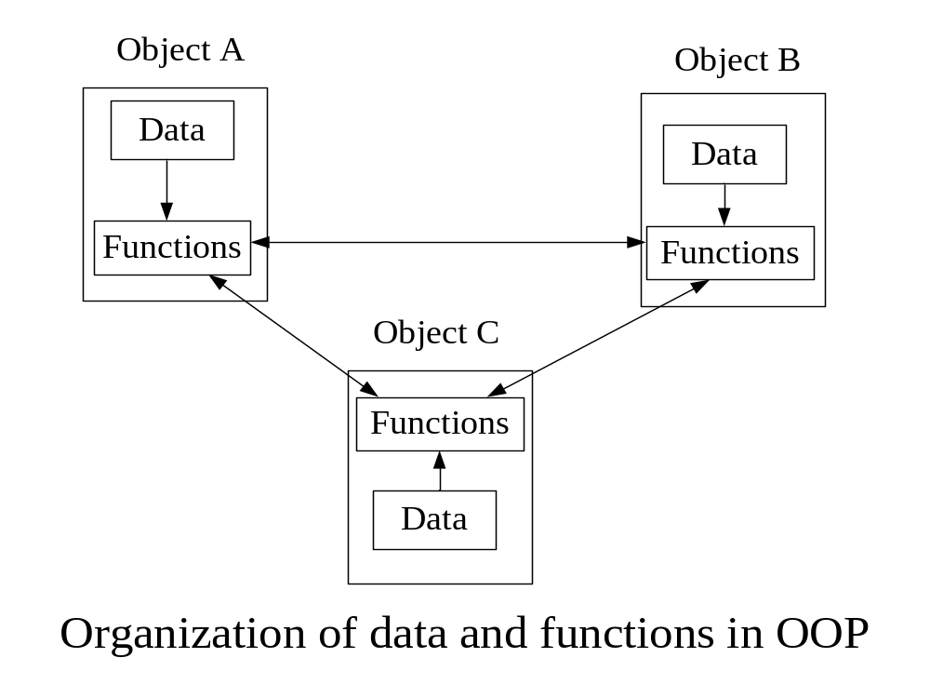

Slide 6
2.1 概述
建模
实体概念
类
抽象
实例化
具体
模拟
现象
对象
参考系统
面向对象程序设计

Slide 7
2.1.1 类的引入
车号为”浙A 00000”的奔驰轿车——是物质，是具体的，是现实世界中客观存在的；轿车——是意识，是抽象的,是人们用于概括客观世界中某类事物的一个概念。一般可以用如下两种方法构造类：
  直接法
  间接法

Slide 8
2.1.1 类的引入
直接法
  现实世界的某些概念可以直接映射为OOP中的类：鱼，动物，轿车等。
  上述概念中的具体事物可以直接作为OOP的对象:超市里买的一条鲤鱼,他家的小狗,张三的轿车。
间接法
  OOP中的类需要从现实世界中的概念进一步抽象：交易，课程。
  这种概念的具体事例可以作为对象。

Slide 9
2.1.2 对象及其属性和行为
对象：现实世界中的事物、事件、事情
对象的属性：描述对象的静态特征
对象的行为:描述对象的动态特征
消息：外界通过消息与对象进行作用
类是对一组具有相同属性、表现相同行为的对象的描述。类是对象的抽象。
对象的属性——类的数据成员
对象的行为——类的函数成员

Slide 10
2.1.3 面相对象程序设计的特点
封装性：通过类封装了对象的属性和行为，实现了信息隐藏
继承性：继承机制通过在已有类的基础上建立新类，实现了软件重用。
多态性：对于相同的外界消息，相似但有不同的对象，表现出不同的行为。多态离不开继承。
对象=算法+数据结构
程序=对象s+消息

Slide 11
2.1.4 面向对象软件开发
OOA
OOD
OOP
OOT
OOSM
分析→设计→编程→测试→维护

Slide 12
2.2.1类和对象的关系
程序设计时：设计类
把类作为数据类型声明变量——对象（object）
类是对象的抽象
对象是类的具体实例(instance)

Slide 13
2.2.2类的声明
C++语言用保留字class声明一个类：
class classname{
public:
公有数据和函数
protected:
保护数据和保护函数
private:
私有数据和函数
}；

Slide 14
2.2.2类的声明(续1)
类名必须是一个有效的C++标识符，不能是C++语言的保留字，通常类名全部大写或用大写C开头。
花括号”{“和”}”之间的部分为类的内容。
最后的分号”;”作为类声明的结束,不能漏掉.
类中定义的数据和函数分别称为数据成员(成员变量)和成员函数。
public, protected, private:修饰成员变量和成员函数的访问控制.可以多次出现,缺省是private. 也就是说这三个关键字可以出现任意多次( 0次或者多次).

Slide 15
2.2.2类的声明(续2)
成员变量
成员变量的声明方式与普通变量相同,其数据类型允许是,除了当前正在定义的类之外的任何数据类型(包括自定义类型)。类中数据成员在声明时不允许使用表达式进行初始化，例如以下声明是不合法的：
class CStudent{
private:
int m_age=0;
CStudent m_ThisClass;//error
CStudent * m_pThisClas;//OK
};
成员变量不许用auto,register,extern修饰,但可用static,const, mutable,volatile修饰.

Slide 16
2.2.2类的声明(续3)
成员函数
  声明函数与普通函数类似.成员函数可以用friend, inline和static, const修饰. 常量成员函数声明如下:
class CStudent{
…
public:
int GetAge() const;
…
};
非成员函数不能声明为常量函数.

Slide 17
2.2.3 定义对象的方法(1)
现声明类，在用类定义对象，eg：
class CStudent{
….
};
CStudent zhangsan, John;
class CStudent Chrispinstin;

Slide 18
2.2.3 定义对象的方法(2)
声明类的同时定义对象
class CStudent{
…..} Jane, *pStudent;
直接定义无类名对象
class {…}no_name_object；
先声明类(称为引用性声明)，再定义类
class CStudent;
class CLesson{ CStudent * pStud;…};
class CStudent {….};

Slide 19
2.2.4 类和结构体的异同
结构体的成员不做访问属性修饰，缺省public
类的成员不做访问属性修饰，缺省private
描述一个没有行为的对象时，建议用struct
有行为的对象，建议用类

Slide 20
2.2.4 类和结构体的异同
demo

Slide 21
2.3 类的成员
class CStudent
{ int m_num;
int m_score;
public:
void set_num(int );
void set_score(int);
inline int get_num() const {return m_num;}
inline int get_score() const {return m_score;}
};
CStudent tom;

Slide 22
2.3.1 类的成员的性质
类的成员函数和成员变量可以分为：
public(公有的)
  tom.set_score;// OK
private(私有的)
  tom.m_score=99;// error
protected(受保护的)：在继承中讲，这里当private看待

Slide 23
2.3.2 类外定义的成员函数
在类体外定义成员函数的格式：
函数类型 类名::函数名 (参数表)
{
  //函数体
}

Slide 24
2.3.2 类外定义的成员函数
class CStudent
{ int m_num;
int m_score;
public:
inline int get_num() const {return m_num;}
inline int get_score() const {return m_score;}
};
void CStudent::set_num(int num ){ m_num= num;}
void CStudent::set_score(int s){m_score=s;}

Slide 25
2.3.3 inline成员函数
inline关键字只是建议
类内定义的成员函数可以省略inline,隐含为inline， 建议加上。
函数的声明或定义之一作inline声明即可。
类外定义inline函数时，必须把类的声明和函数定义放在同一个文件(源文件或头文件)中。

Slide 26
2.3.4 类成员的存储方式
CStudent{public: static int m_count;
int m_fun1();
void show_mem(){cout<<&m_count<<endl;
cout<<m_count;
cout<<&m_age;}
private:
  int m_age;
}；

Slide 27
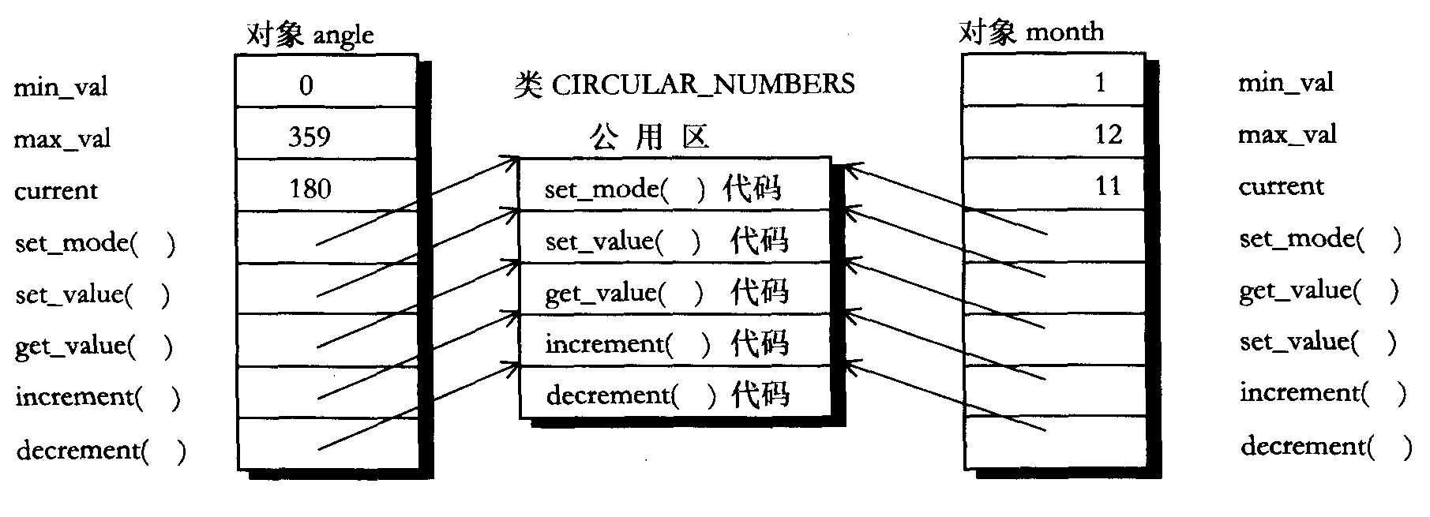
2.3.4 类成员的存储方式
类的静态成员使用公用区
类的成员函数是用公用区
类的非静态成员变量使用对象的空间.

Slide 28
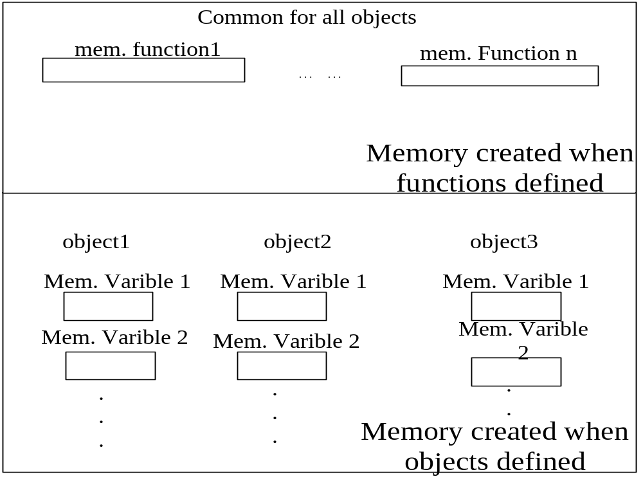
2.3.4 类成员的存储方式

Slide 29
2.3.4 类成员的存储方式
验证：
class A{char a;double b};
class B{double b; char a;}
sizeof(A)
sizeof(B)

Slide 30
2.4 使用数据成员和函数成员
使用对象的成员的一般形式(注意场合和公有私有)：
对象名.成员名
对象名.类名::成员名
&对象名->成员名
&对象名->类名::成员名
对象指针->成员名
(*对象指针).成员名
对象指针->类名::成员名
(*对象指针).类名::成员名
通过引用是用对象的成员，how？
慎用对象成员这个词！容易混淆！可以指：
1——对象类型的成员,对象的数据成员的是一个对象，书2.4
2——对象的成员,一个对象的数据成员或函数成员，书3.5.2

Slide 31
2.4 使用数据成员和函数成员
Arrays within a class
Nesting member function
Local classes
Objects as function arguments
Return objects
Private member functions

Slide 32
2.4 使用对象的成员
pointer to members
#include <iostream>
using namespace std;
class M{ int x,y;
public:
void set_xy(int a,int b){x =a ; y =b;}
friend main();// 否则不能访问私有成员
};

Slide 33
2.4 使用对象的成员
int main(){
M n;
void (M::*pf)(int ,int) = &M::set_xy;
(n.*pf)(10,20);
int M::*ip1=&M::x; int M::*ip2=&M::y;
cout<<n.*ip1<<n.*ip2<<endl;
M* pM=&n;
(pM->*pf)(88,99);
cout<<pM->*ip1<<pM->*ip2<<endl;
return 0; }

Slide 34
2.5 类和对象的简单应用举例
书上内容自学

Slide 35
类的声明:例题
(1)
class POINT{
public:
int get_x();
int get_y();
private:
int x,y;
};

Slide 36
类的声明例题
(2)
class LINE{
public:
int draw();
int is_on_line(int x,int y);
private:
int start_x=0, start_y(0);
int end_x,end_y;
};

Slide 37
类的声明例题
(3)
class CIRCLE{
public:
  int draw();
private:
  register int center_x,center_y;
  auto int radius;
};

Slide 38
2.6 类的封装和信息隐藏
公用接口(public interface): 也称作对外接口：用于未使用者提供服务。
私有实现(private implementation)：用于为公用接口提供服务.
通过成员函数对成员变量进行操作称为类的实现.
类的数据成员和函数成员必须直接或间接被使用者访问.否则是无意义的.

Slide 39
2.6 类的封装和信息隐藏
A class is a way to bind the data and its associated functions together. It allows the data (and functions) to be hidden ,if necessary , from external use.
When defining a class, we are creating a new abstract data type that can be treated like any other built-in data type.
A class specification has two parts:
  Class declaration
  Class functions definitions.

Slide 40
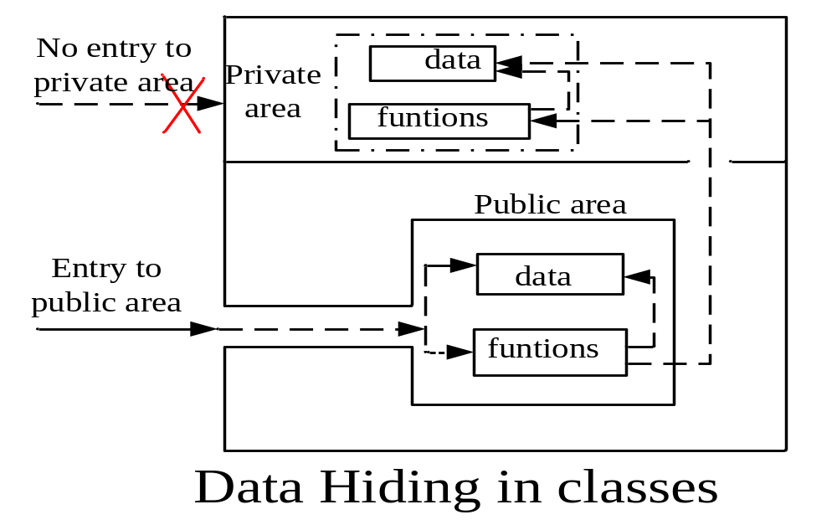
2.6 类的封装和信息隐藏

Slide 41
2.6.1 接口与实现分离
通过成员函数对数据成员的操作称为类的实现。
把与使用者无直接关系的实现都不让使用者访问和改变,就实现了接口与实现分离.
将类的公有接口和私有实现分离开,可以让使用者不必关心与其无关的实现细节,达到信息隐藏的目的，而且只要类的接口没有改变，对私有实现的修改不影响程序其他部分。

Slide 42
2.6.2 类声明和成员函数定义的分离
把成员函数的定义写到类的外面,需要在成员函数前加:类名::
  返回类型 类名::成员函数名(参数说明)
  {
  函数体
  }
  其中， “::”称为作用域运算符，“类名::”用于表明其后的成员函数名是在这个类中声明的。在函数体中可以直接访问该类中声明的成员，以描述该成员函数对它们所进行的操作。

Slide 43
2.6.2 类声明和成员函数定义的分离
2. 把类的声明和成员函数的定义分别写到两个文件中.
类的界面(.HPP / .H)：仅包括类的所有数据成员以及成员函数的函数原型，但不包括成员函数的定义。
类的实现(.CPP/ .CC)：成员函数的定义。
优点：
  减少代码的重复，加快编译速度。
  有利于为一个类的同一界面提供不同的内部实现

Slide 44
2.6.3 个别名词说明
消息——函数调用
方法——成员函数
类的实例化得到类实例——对象

Slide 45
2.7 类与对象联系
类是对象的抽象，是一种自定义数据类型
对象是类的实例，是一种类类型的变量

Slide 46
举例
class CPerson{
char m_sex;
int m_age;
int m_salery;
int m_weight;
char m_name[12];
bool show_sex, show_age, show_salary, show_weight;
public:
void set_age(int);
int get_age()const;
void set_salery(int);
int get_salery()const;
void set_weight(int);
int get_weight()const;
void set_name(char*);
Char* get_name();
void set_set(char);
char get_sex();
void personalinfo_control(bool s_sex, bool s_age,bool s_salary,bool s_weight);
}；

Slide 47
作业
P67,第2题
指出下列类声明的错误并改正
class RECT{
public:
  void draw(int R=255,int G=255, int B=255);
  const int get_area();
private:
  register int top(0)，left=0, right, bottom;
  Auto bool fill(1);
  }

